Slide 1
Modelización Matemática y Computacional del Problema de Ruteo de Vehículos
Rodrigo Maranzana
Logística
UTN BA

Slide 2
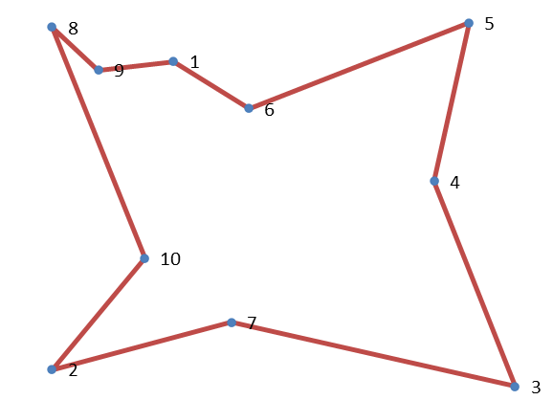
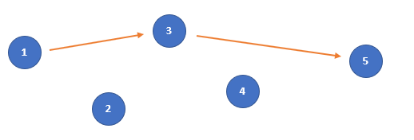
Camino más corto vs. Ruteo
¿Son problemas similares matemáticamente?
¿Son simples de resolver?
¿Se pueden resolver con SIMPLEX?

Slide 3
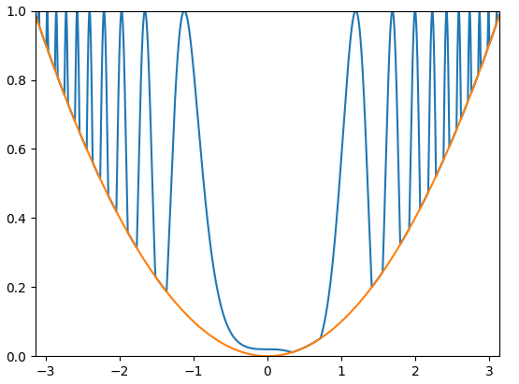
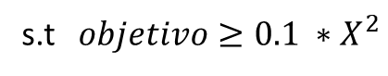
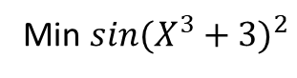
Repaso de Modelos de Optimización
Min${{sin(X}^{3}+3)}^{2}$
s.t $objetivo≥{0.1 ∗X}^{2}$

Slide 4

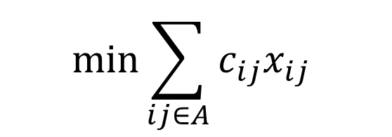


El problema del viajante de comercio: TSP (Ruteo con 1 vehículo)
$$\min{\sum_{ij∈A}{c_{ij}x_{ij}} }$$
Min costo de recorrer todo el circuito
$$\sum_{j}{x_{ij}}=1$$
Suma de arcos salientes de cada nodo i = 1
$$\sum_{i}{x_{ij}}=1$$
Suma de arcos entrantes a cada nodo j = 1
$$x_{ij}≥0 ∀ij∈A$$

Slide 5
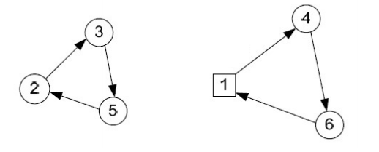

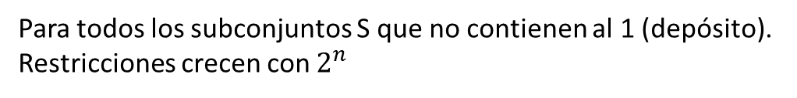
El problema de los Subtours
Una aproximación para la eliminación de Subtours (Dantzig):
$$\sum_{i,j∈S}{x_{ij}}≤\left|S\right|−1$$
Para todos los subconjuntos S que no contienen al 1 (depósito).
Restricciones crecen con $2^{n}$

Slide 6
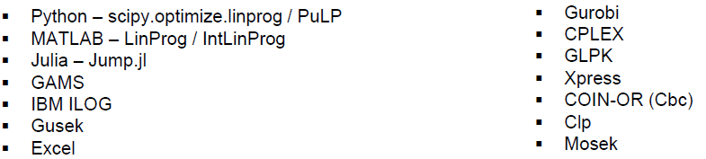

¿Cómo lo implementamos?
Software de Optimización con programación matemática:
Interfaz:
Solvers:
Ejemplo de paquete específico:

Slide 7
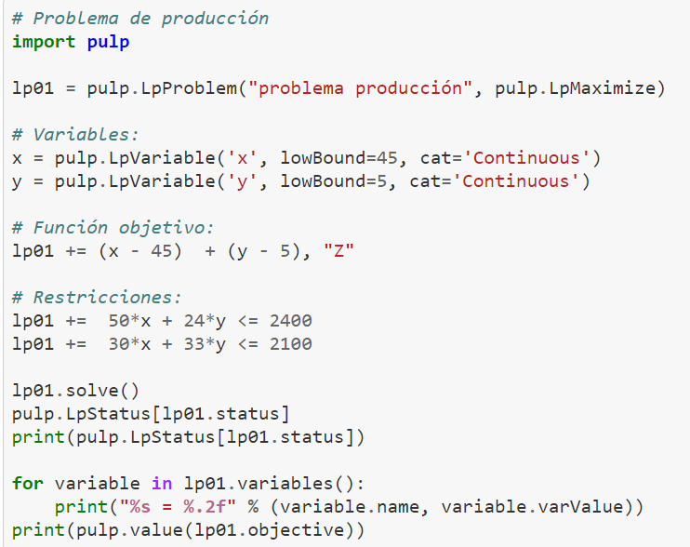
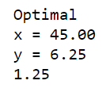
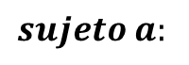

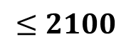
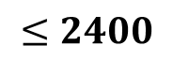
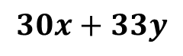
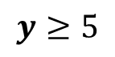
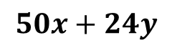
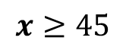
Ejemplo de Modelo Matemático en PuLP de Python (Programación matemática)
$$Max Z=(x−45)+(y−5)$$
$$sujeto a:$$
$$50x+24y$$
$$≤2400$$
$$30x+33y$$
$$≤2100$$
$$x≥45$$
$$y≥5$$

Slide 8
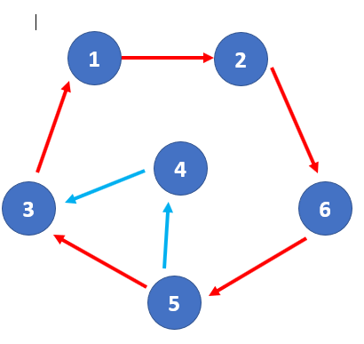
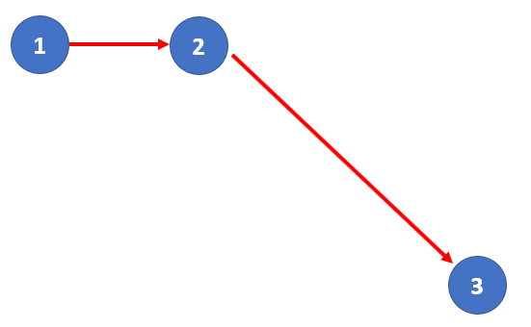
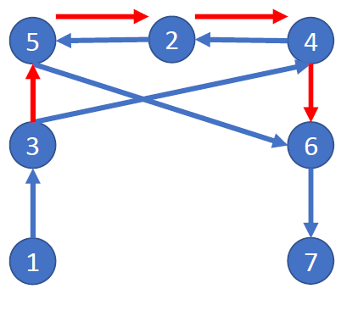
Resoluciones heurísticas:
Vecinos más cercanos
2-Opt
Convex Hull

Slide 9
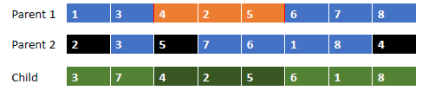
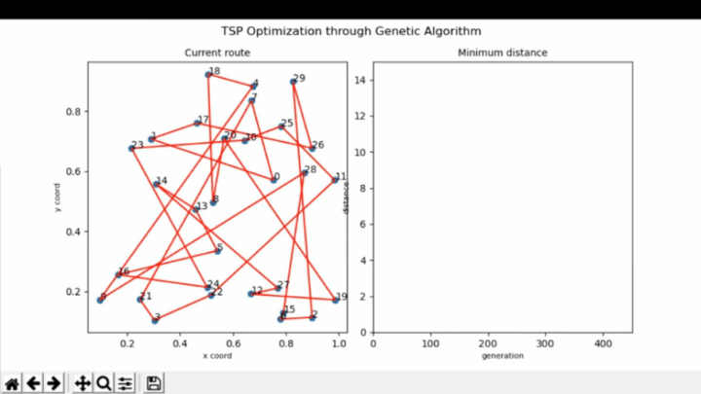
Resoluciones heurísticas:
Algoritmo Genético
Crear población Random
Elegir mejores padres de acuerdo al costo mínimo
Cruza de padres
Selección de elite
Iteración

Slide 10
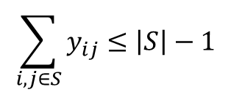
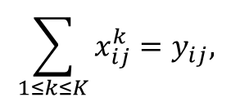
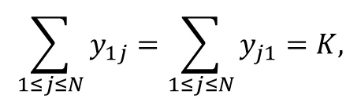
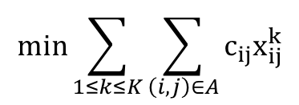
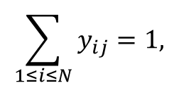
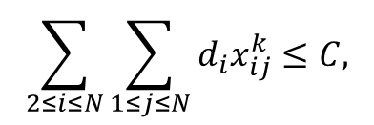
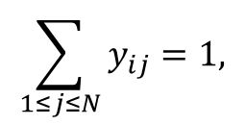
Variable y: arcos activados
Variable x: arcos asignados a camión k
El problema de Ruteo (TSP con N vehículos):
$$\min{\sum_{1≤k≤K}{\sum_{\left(i,j\right)∈A}{c_{ij}x_{ij}^{k}}}}$$
Mínimo costo de recorrer todo el circuito
para los k vehículos
$$\sum_{1≤k≤K}{x_{ij}^{k}}=y_{ij},$$
Cada nodo solo puede asignarse a 1 camión
$$\sum_{1≤j≤N}{y_{ij}}=1,$$
Suma de arcos salientes de cada nodo i = 1
$$\sum_{1≤i≤N}{y_{ij}}=1,$$
Suma de arcos entrantes a cada nodo j = 1
$$\sum_{1≤j≤N}{y_{1j}}=\sum_{1≤j≤N}{y_{j1}}=K,$$
El nodo 1 es el único permitido de tener K entrantes y K salientes.
$$\sum_{2≤i≤N}{\sum_{1≤j≤N}{{d_{i}x}_{ij}^{k}}}≤C,$$
Existe una capacidad máxima para cada recorrido (camión).
Hay una demanda d a cumplir en cada nodo.
$$\sum_{i,j∈S}{y_{ij}}≤\left|S\right|−1$$
Eliminación de subtours
Capacitated Vehicle Routing Problem (CVRP)

Slide 11
Ruteo con puntos de recogida y entrega
(Vehicle Routing With Pickups and Deliveries)

Slide 12
Ruteo con puntos de recogida y entrega
(Vehicle Routing With Pickups and Deliveries)

Slide 13
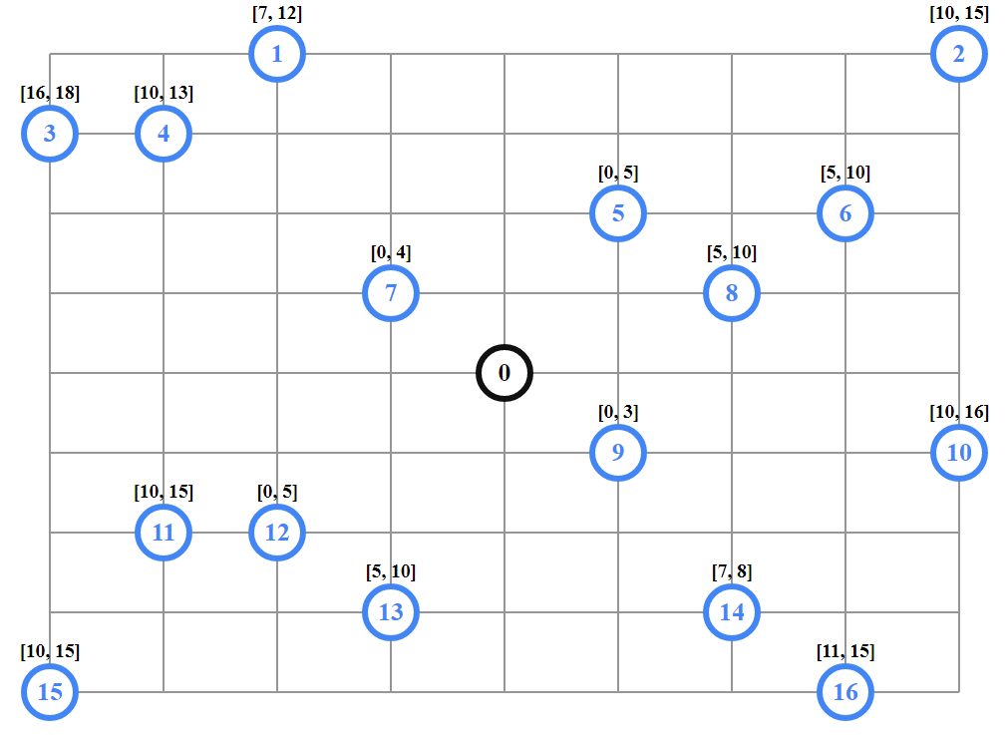
Ruteo con ventanas de tiempo
(Vehicle Routing With Time Windows - VRPTW)
Ejemplo de Google OR-Tools (https://developers.google.com/optimization/routing/vrptw)
Más información y modelos: Nasser A. El-Sherbeny (2010), Vehicle routing with time windows: An overview of exact, heuristic and metaheuristic methods

Slide 14
Heurística de ruteo CVRP: Sweep Algorithm (Gillett & Miller)
Capacidad de cada camión:
2000
500
800
300
1000

Slide 15
Heurística de ruteo: Sweep Algorithm (Gillett & Miller)
Capacidad de cada camión:
2000
500
800
1600
300
1000

Slide 16
Heurística de ruteo: Sweep Algorithm (Gillett & Miller)
500
800
1600
300

Slide 17

Ejercicio: Implementemos Sweep Algorithm en Python
1- Vamos a la siguiente dirección:
https://colab.research.google.com/github/rmaranzana/logistica_utnba/blob/main/vrp_sweep_algorithm.ipynb
2- Se nos va a asignar un entorno virtual para ejecutar código de Python en la nube.

